Slide 1




fastq trim & 算法
- www.oebiotech.com -
2023.2
郑福兴 / 基因组平台

Slide 2

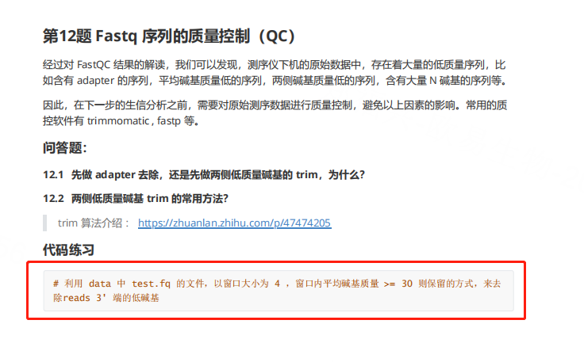
© oebiotech.2022 | 上海欧易生物医学科技有限公司

Slide 3
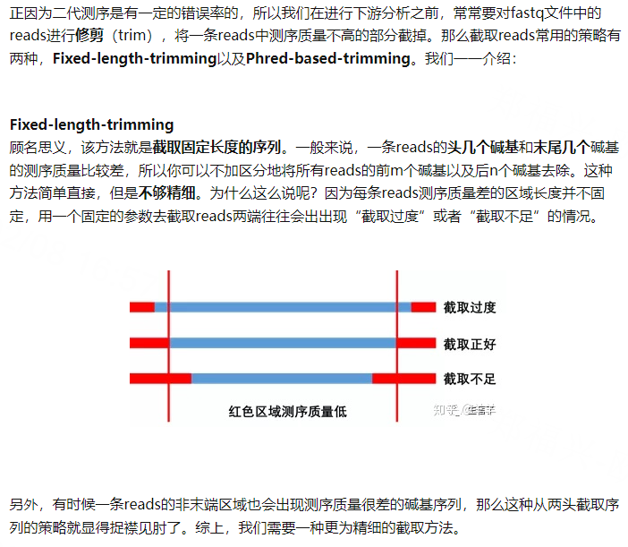
© oebiotech.2022 | 上海欧易生物医学科技有限公司

Slide 4
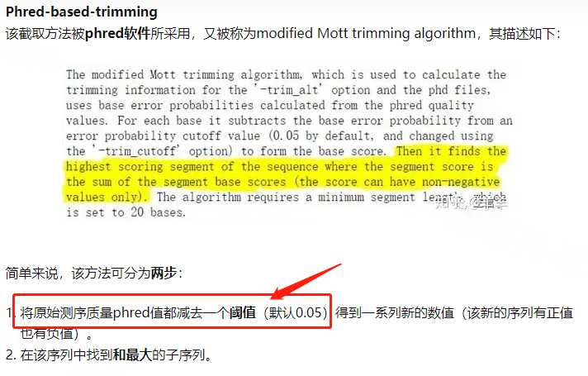
© oebiotech.2022 | 上海欧易生物医学科技有限公司

Slide 5
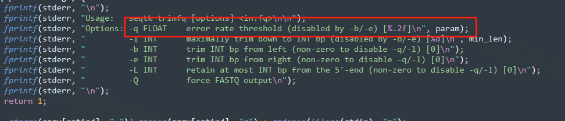
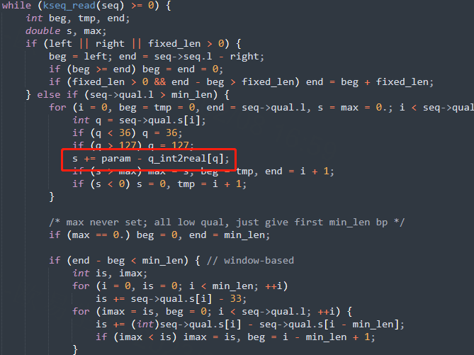
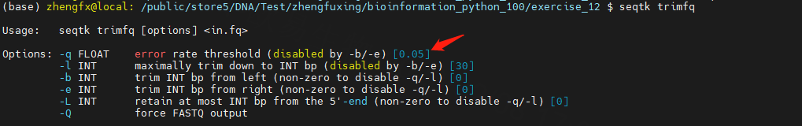
使 碱基质量有正有负的归一化方式：
0.05 - 10^{-(q-33/10)}
当 碱基质量低于 13（-33 以后）时，为负
© oebiotech.2022 | 上海欧易生物医学科技有限公司

Slide 6
对第四列 由字符转化为 ASCII 值
ASCII 值 - 33 得到实际每个碱基质量值
对实际质量值进行归一化处理，得到有正有负的序列
求最大子序列，返回下标根据下标对 fq 文件进行截取
© oebiotech.2022 | 上海欧易生物医学科技有限公司

Slide 7
在该序列中 寻找和最大的子序列
FFFFFFFFFFFFFFFFFFFFFFFFFFFFFFFFFFFFFFFFFFFFFFFFFFFFFFFFFFFFFFFFFFFFFFFFFFFFFFFFFFFFFFFFFFFFFFFFFFFFFFFFFFFFFF:FFF:FFFFFFFFFFFFFFF:FFFFFFFFFFFFF123456
1-150，1-149，······，1-5，1-4，1-3，1-2，1-1
2-150，2-149，······，2-5，2-4，2-3，2-2
3-150，3-149，······，3-5，3-4，3-3
4-150，4-149，······，4-5，4-4
5-150，5-149，······，5-5
······
150-150
© oebiotech.2022 | 上海欧易生物医学科技有限公司

Slide 8
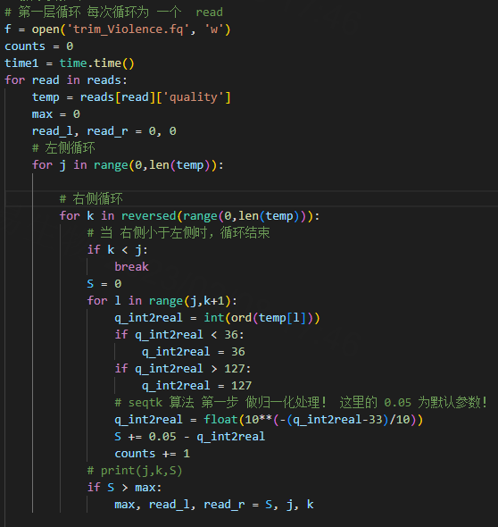
© oebiotech.2022 | 上海欧易生物医学科技有限公司

Slide 9
4 层嵌套循环！
算法类型：暴力求解法（穷举法）
© oebiotech.2022 | 上海欧易生物医学科技有限公司

Slide 10
reads ：253
runtime：120 s
单位时间：0.47 read/s
时间复杂度：-O(n⁴)
人重 90G 一个样本 需要3263 日才能完成
© oebiotech.2022 | 上海欧易生物医学科技有限公司

Slide 11
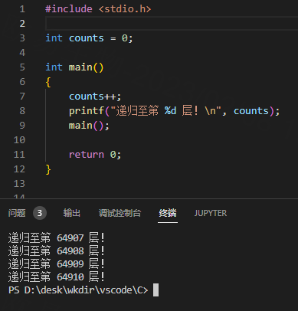
递归解法，时间复杂度-O(nlogn）
ERROR:overflow
错误原因：递归过程中不断压栈，没有递归出口，造成无法出栈，最终导致了栈的溢出！
没有递归出口下，只递不归。
© oebiotech.2022 | 上海欧易生物医学科技有限公司

Slide 12
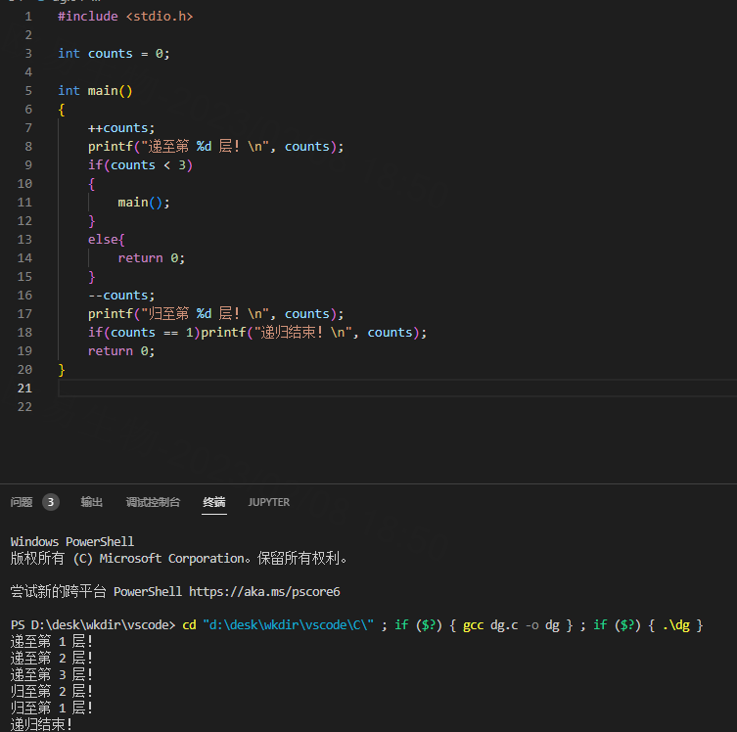
© oebiotech.2022 | 上海欧易生物医学科技有限公司

Slide 13
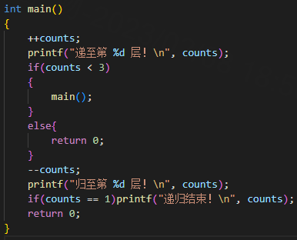
counts = 1
counts = 1
counts = 2
counts = 3
counts = 2
© oebiotech.2022 | 上海欧易生物医学科技有限公司

Slide 14
4，-3，5，-2，-1，2，6，-2
4，-3，5，-2 -1，2，6，-2
4，-3， 5，-2 -1，2， 6，-2
4， -3， 5， -2 -1， 2， 6， -2
© oebiotech.2022 | 上海欧易生物医学科技有限公司

Slide 15
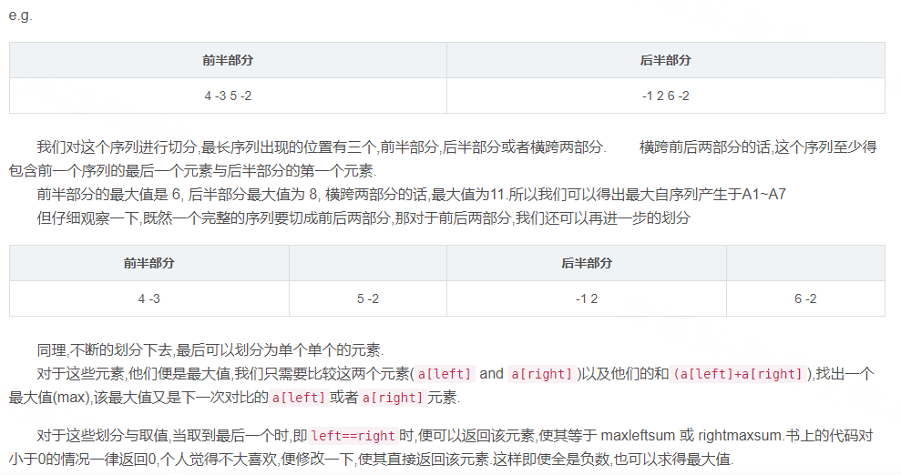
https://blog.csdn.net/u011675745/article/details/51147802
© oebiotech.2022 | 上海欧易生物医学科技有限公司

Slide 16
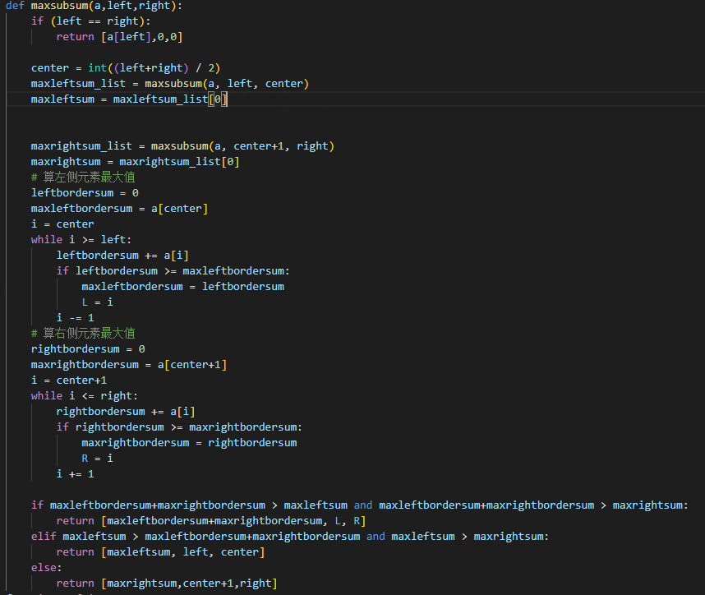
© oebiotech.2022 | 上海欧易生物医学科技有限公司

Slide 17
递归法本质：空间换时间！
© oebiotech.2022 | 上海欧易生物医学科技有限公司

Slide 18
贪婪法
-2，4，-3，5，-2，-1，2，6，-2
本次和
最大和
本次和 ＞ 最大和时 ，本次和就是最大和
本次和 <= 0 时，抛弃本次数字，从下个数字重新开始
最终返回最大和所对应的下标
© oebiotech.2022 | 上海欧易生物医学科技有限公司

Slide 19
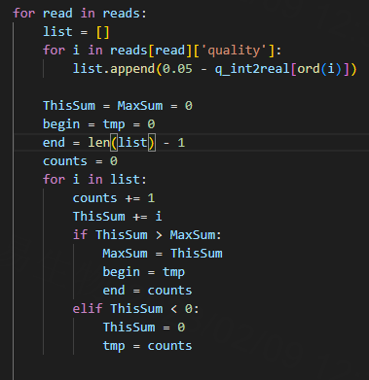
© oebiotech.2022 | 上海欧易生物医学科技有限公司

Slide 20
© oebiotech.2022 | 上海欧易生物医学科技有限公司

Slide 21
 | 暴力求解 | 递归 | 贪婪
消耗时间 | 长 | 短 | 短
消耗空间 | 小 | 大 | 小
设计难度 | 无 | 大 | 大
© oebiotech.2022 | 上海欧易生物医学科技有限公司

Slide 22
遇到数据量较大的文件，且无法验证脚本正确性，可以随机提取一部分reads 使用暴力求解法 和 其他算法共同验证！
© oebiotech.2022 | 上海欧易生物医学科技有限公司

